Slide 1

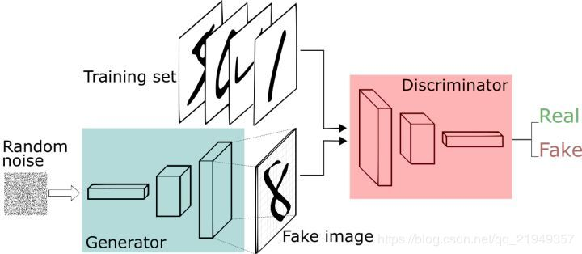
原理
2014年10月，Ian J. Goodfellow为GAN发表了开山之作——《Generative Adversarial Networks》。

Slide 2
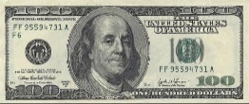
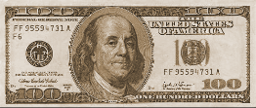
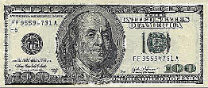



一个神经网络或者一个函数
例子：做假钞
Generator
image
Higher
Dimensional
vector
vector
$$\left[\begin{matrix}0.1 \\ 3 \\ ⋮ \\ 2.4 \\ 0.9\end{matrix}\right]$$
$$\left[\begin{matrix}3 \\ 3 \\ ⋮ \\ 2.4 \\ 0.9\end{matrix}\right]$$
Generator
Generator
default
改变颜色
$$\left[\begin{matrix}0.1 \\ 3 \\ ⋮ \\ 5.4 \\ 0.9\end{matrix}\right]$$
Generator
每一个维度表现一个特征
增强纹理感

Slide 3
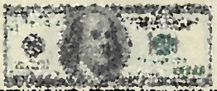


一个神经网络或者一个函数
例子：做假钞
image
Discrimi-nator
越大表示图像越真，越小表示图像越假
scalar
Discrimi-nator
Discrimi-nator
$$\begin{matrix}1.0\end{matrix}$$
$$\begin{matrix}0.1\end{matrix}$$
来自于数据集的真钞图片
生成器生成的图片

Slide 4
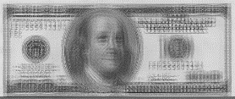
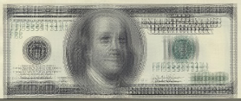
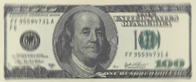
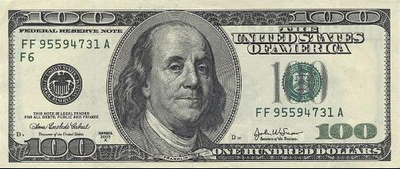
原理
Generator
V1
Generator
V2
Generator
V3
Discrimi-nator
V1
Discrimi-nator
V2
Discrimi-nator
V3
Real images:

